Slide 1
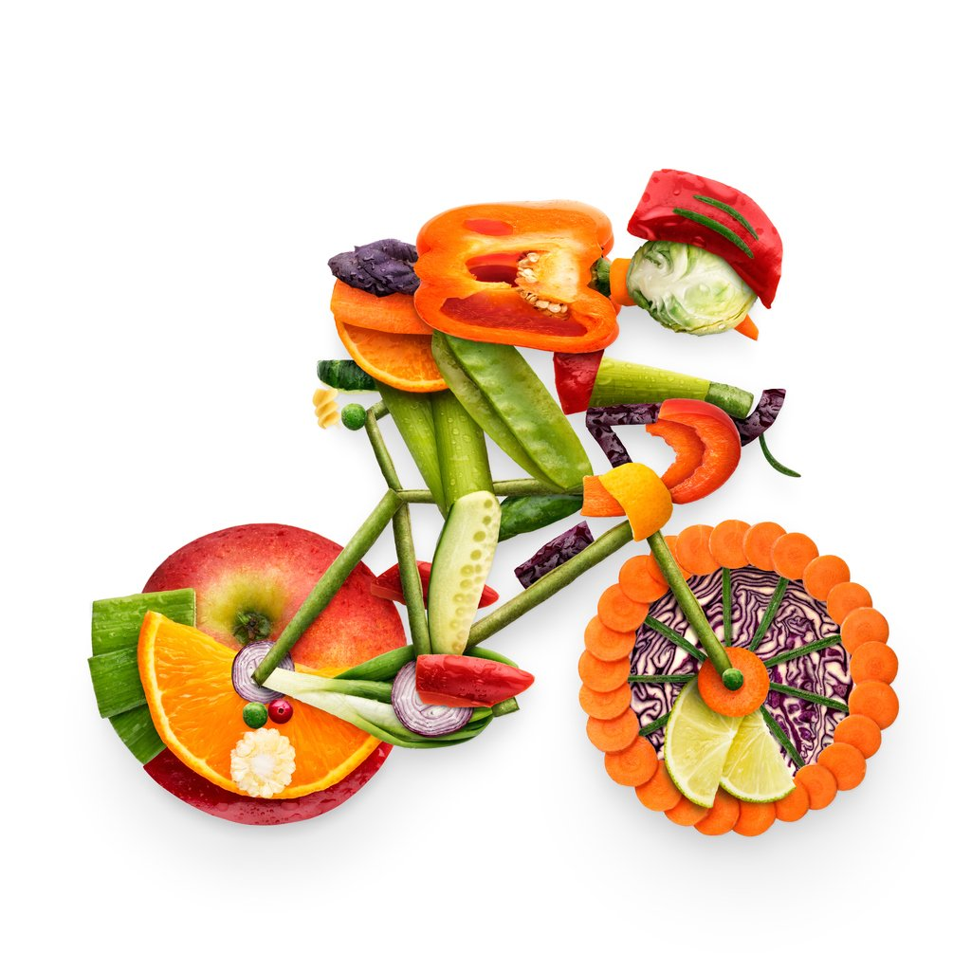
Spor ve Sağlık Sağlıklı Beslenme III Dr. Burcu ERTAŞ DÖLEK

Slide 2
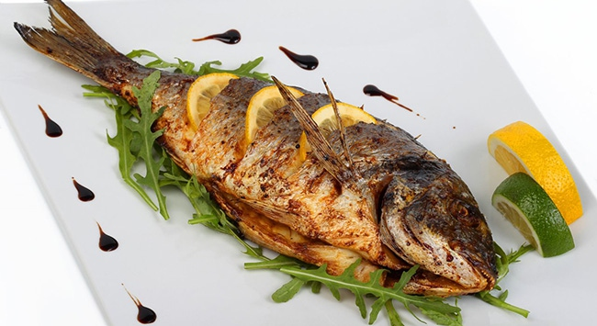
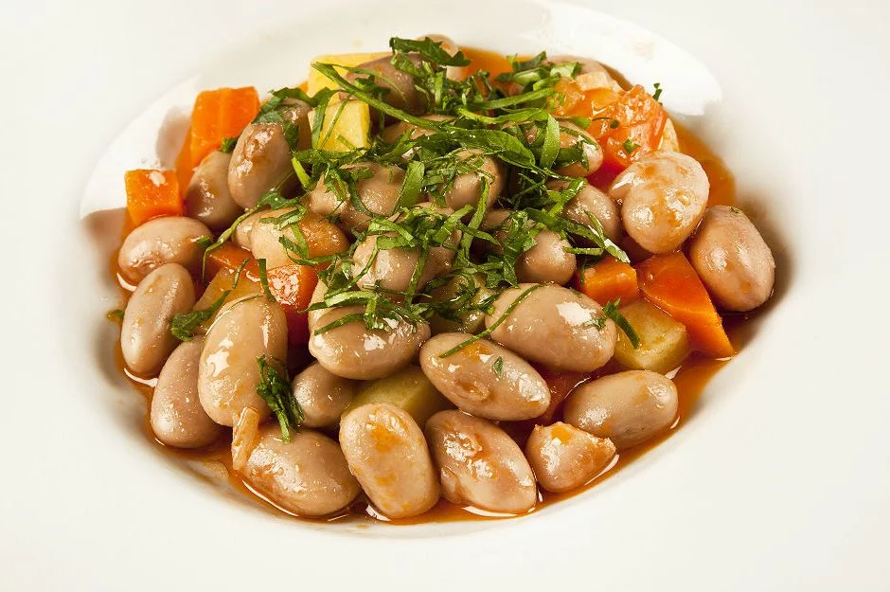
Protein İçeren Besinler
Balık: 100 gramındaki değeri yaklaşık balık türüne göre 20 – 24 gram arasında değişmektedir. Yani 100 gram balık yediğinizde en az 20 gram protein kazanırsınız. Ancak balık yağı haplarında maalesef hiç amino asit bulunmaz.
Barbunya: Orta büyüklükte 1 porsiyon zeytinyağlı barbunya pilaki yaklaşık 43 gram karbonhidrat, 15 gram aminoasit, 20 gram yağ, 15 gram lif, önemli miktarda sodyum, potasyum ve kalsiyum mineralleri ile A ve C vitamini içerir. Ayrıca kolesterol miktarı da sıfırdır. Yani kırmızı et alacak paranız yok diye üzülmeyin. Ondan daha sağlıklı bitkisel gıdalar var. Hem de kırmızı etten çok daha ucuz.

Slide 3
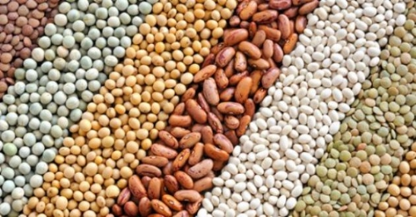
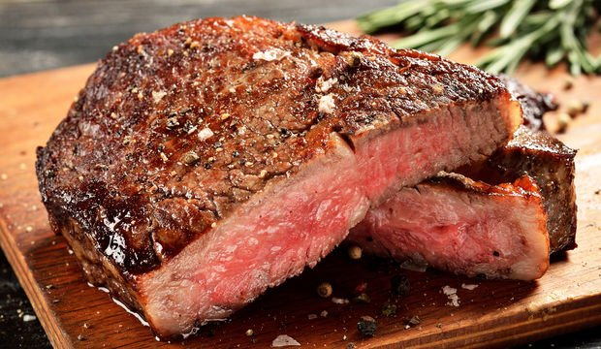
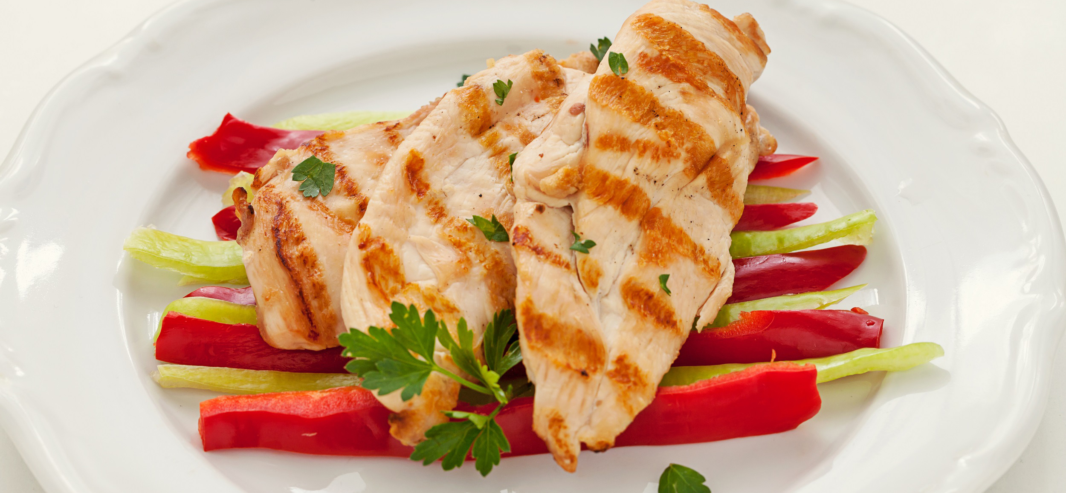
Protein İçeren Besinler
Baklagiller: Fasulye ve nohut gibi baklagillerin 100 gramında yaklaşık olarak 16 gram, mercimeğin 100 gramında ise 9 gram protein bulunuyor. Bitkisel bazlı proteinlerde baklagiller en önemli besinler arasında gösteriliyor. Sağlıklı besinler olmaları da baklagilleri önemli hale getiriyor.
Kırmızı et: Kırmızı et hayvansal proteinler arasında en fazla protein içeren besin. Uzmanların önerdiği beslenme programlarına göre kırmızı eti haftada en az iki defa tüketmek gerekiyor. Kırmızı etin tek dezavantajı kolesterol içermesi. Bu nedenle kırmızı eti dikkatli tüketmekte fayda var.
Beyaz et: Kırmızı etin en iyi alternatifi beyaz et. Hindi eti, tavuk ve balık eti yüksek protein içeren beyaz ete en iyi örnekler. Beyaz et kırmızı etten daha az yağ içermesi bakımından da uzmanlar tarafından önerilen besinler arasında bulunuyor.
Yaşam Boyu Spor
Öğr. Gör. Dr. Elif ÖZ

Slide 4
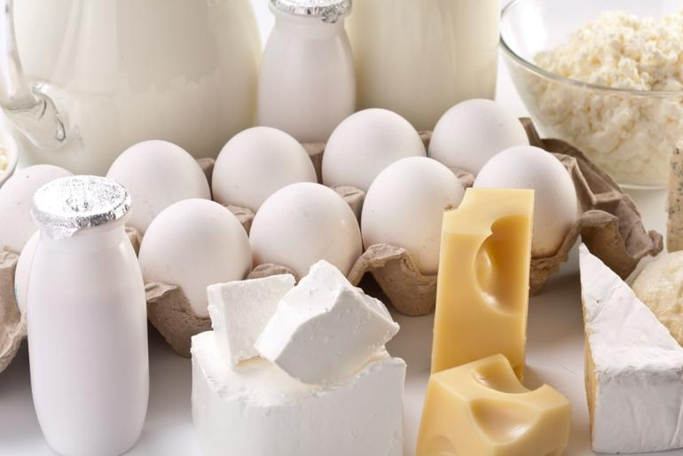
Protein İçeren Besinler
Süt: Kas ve kemiklerin gelişiminde önemli besinlerden olan süt hayvansal protein gıdalarının temelini oluşturuyor. Bir fincan sütte yaklaşık 10 gram protein bulunuyor.
Yoğurt: Severek tüketilen gıdalardan biri olan yoğurdun 150 gramında 15 gram protein bulunuyor.
Peynir: Hayvansal protein denilince akla ilk gelen besinlerden olan peynir yüksek protein içeren gıdaların başında. Peynirin 100 gramında yaklaşık 30 gram protein var.

Slide 5
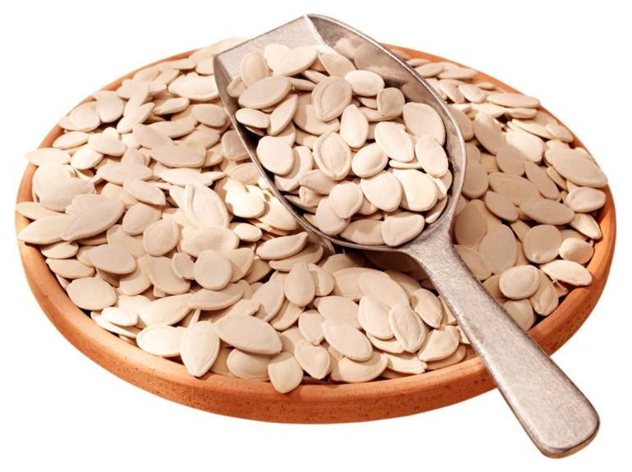
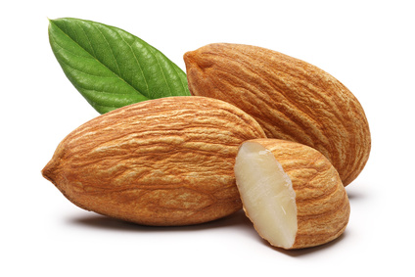
Protein İçeren Besinler
Kabak Çekirdeği: Kuruyemişler arasında en fazla protein içeren gıdaların başında gelen yiyeceklerden biridir. Kabak çekirdeğinin 100 gramında 16 gram protein bulunuyor. Kabak çekirdeği yağ içerdiği için dikkatli tüketilmesi öneriliyor.
Badem: Kuruyemişler arasında en fazla protein içeren bir diğer çeşit ise badem. Bademi yaklaşık olarak 100 gram tükettiğinizde vücudunuza 20 gram protein almanızı sağlıyor.

Slide 6
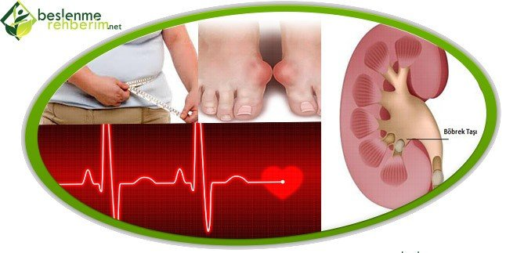
Vücuda Fazla Protein Alımındaki Zararlar
Fazlalık yağa dönüşür.
Fazla hayvansal protein alınması kalp-damar hastalıkları riskini arttırır.
Böbrek ve idrar yollarında sağlık problemleri yaratabilir.
Fazla protein idrar yoluyla kalsiyum atımını arttırır. Bu da osteoporozis riskini arttırır.

Slide 7
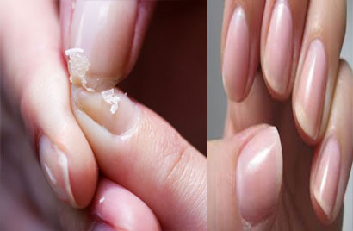
Vücuda Az Protein Alımındaki Zararlar
Çocukluk çağında büyüme durur.
Vücut ağırlığı istenmeyenden daha aşağı düşer.
Vücut direnci azalacağından hastalık riski artar.
Beynin gelişimi az olacağından zeka gelişimi de olumsuz etkilenir.
Karaciğer bozuklukları kan hücreleri ve hemoglobinde de azalma görülür.
Besinlerin sindirilip emilmesi güçleşir.

Slide 8
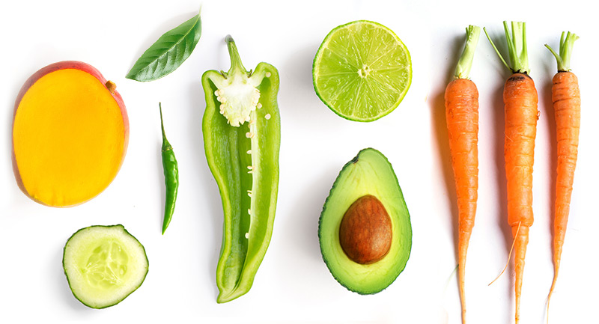
Vitaminler
Yaşam için gerekli olan, organizma tarafından sentezlenemeyen ya da sınırlı bir biçimde sentezlenebilen, enerji sağlamayan ve vücut kütlesinin gelişimine yardımcı olmayan organik bileşiklerdir.
Tüm vücut için önemli fonksiyonlara sahiptirler.
Vitaminler yiyeceklerden veya özel hazırlanmış hap ve tozlardan alınabilir.

Slide 9
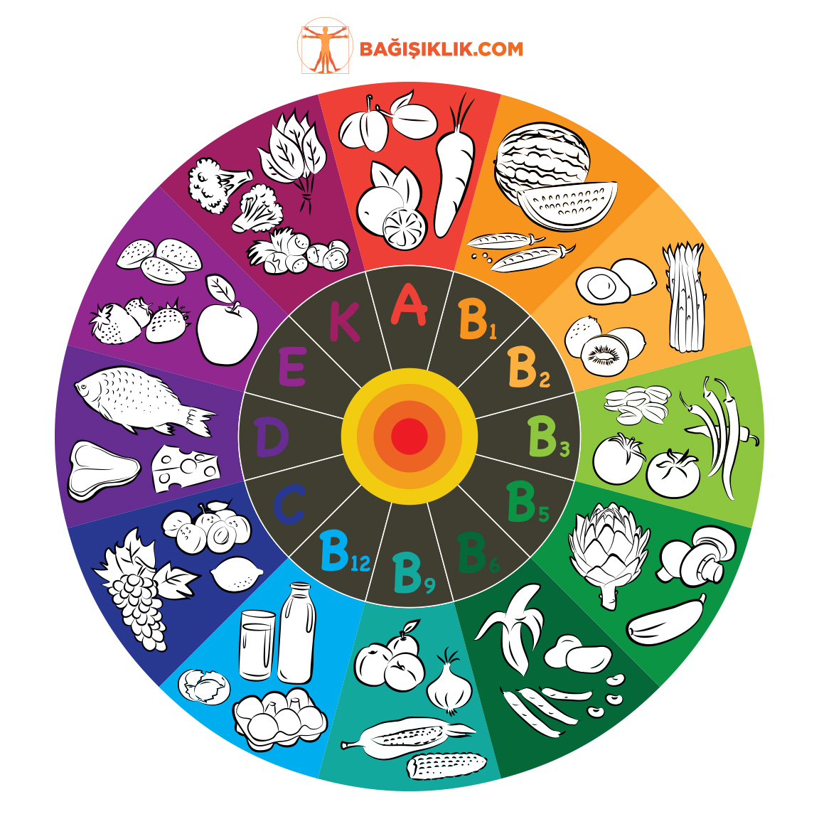
Vitaminler
SUDA ve YAĞDA çözünenler diye sınıflanan 13 çeşit vitamin vardır.
Yağda çözünenler A-D-E-K iken suda çözünenler B ve C kompleks vitaminlerdir.
Yağda çözünen vitaminlerin vücutta aşırı birikimi genellikle toksik etki yapar. Suda çözünen vitaminlerin aşırı alımında fazlalık idrarla dışarı atılır.

Slide 10
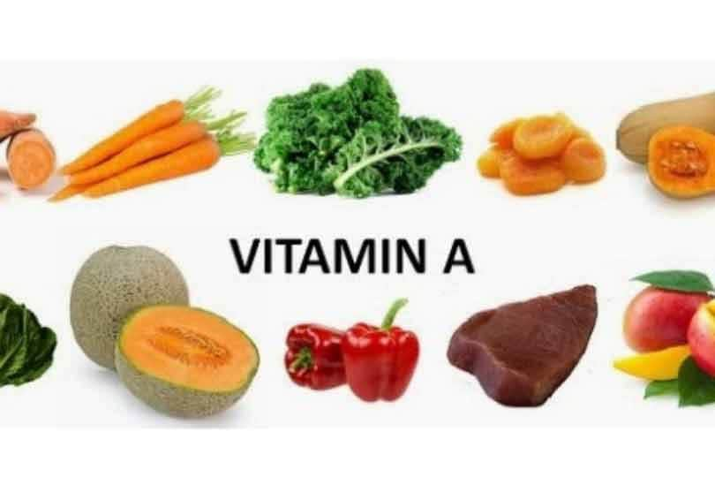
Vitaminler
Yağda Eriyen Vitaminler
A Vitamini (Retinol)
Bulunduğu besinler: Karaciğer, balık yağı, süt ürünleri, yumurta sarısı …
En önemli işlevleri: Görme sürecine katılım, deri ve mukozaların büyüme ve yenilenmesi
Eksiklik belirtileri: Karanlıkta görme bozuklukları (Gece körlüğü)

Slide 11
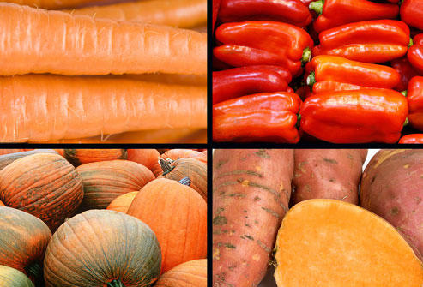
Vitaminler
Yağda Eriyen Vitaminler
Karotin (Provitamin A)
Bulunduğu besinler: Kırmızı, sarı ve yeşil meyve ve sebze çeşitleri, havuç, biber, domates, kayısı, yeşil lahana …
En önemli işlevleri: Görme sürecine katılım, deri ve mukozaların büyüme ve yenilenmesi
Eksiklik belirtileri: Karanlıkta görme bozuklukları (Gece körlüğü)

Slide 12
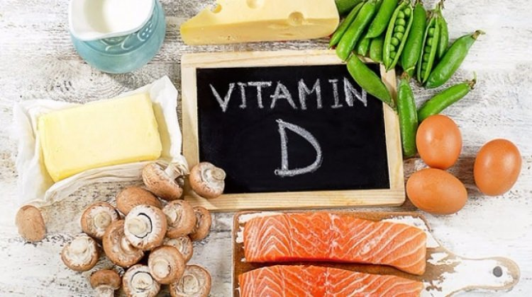
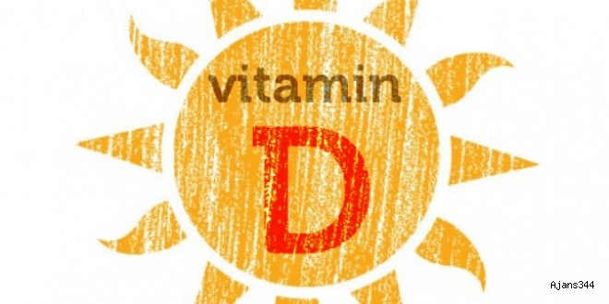
Vitaminler
Yağda Eriyen Vitaminler
D Vitamini (Kalsiferol)
Bulunduğu besinler: Karaciğer, balık yağı, yumurta, güneş ışınları yolu ile …
En önemli işlevleri: Kalsiyum emilimi, kalsiyum fosfat metabolizması için gerekli
Eksiklik belirtileri: Kemiklerde yumuşama, çocuklarda raşitizm, erişkinlerde osteomalazi

Slide 13
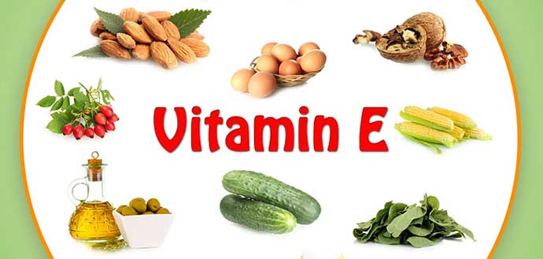
Vitaminler
Yağda Eriyen Vitaminler
E Vitamini (Tokoferol)
Bulunduğu besinler: Buğday özü, tahıl taneleri, yumurta, bitkisel yağlar, sebze ve doğal pirinç…
En önemli işlevleri: Doymamış yağ oksidasyonunu önler (antioksidant)
Eksiklik belirtileri: Konsantrasyonda bozukluk, yorgunluk ve kansızlık

Slide 14
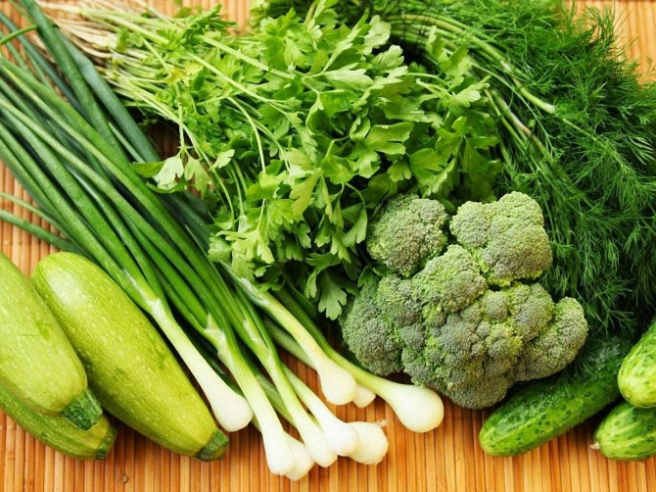
Vitaminler
Yağda Eriyen Vitaminler
K Vitamini
Bulunduğu besinler: Karalahana, pancar, pazı, marul,yeşil soğan, yaban mersini …
En önemli işlevleri: Kan pıhtılaşmasında katılım
Eksiklik belirtileri: Kanamalara yatkın (Hemoraji), kan pıhtılaşma bozuklukları

Slide 15
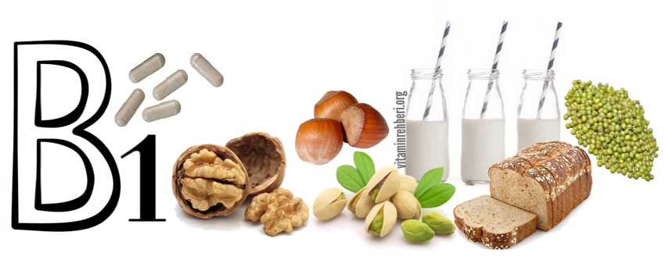
Vitaminler
Suda Eriyen Vitaminler
B1 Vitamini (Tiamin)
Bulunduğu besinler: Buğday özü, maya, tahıl ürünleri, yulaf ezmesi…
En önemli işlevleri: CO2 metabolizması için gerekli (antioksidan)
Eksiklik belirtileri: Kas ve kalp işlevleri ve sinir sisteminde hasar

Slide 16
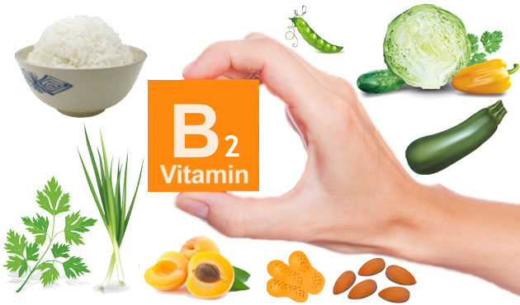
Vitaminler
Suda Eriyen Vitaminler
B2 Vitamini
Bulunduğu besinler: Süt, et, tahıl, maya, buğday özü…
En önemli işlevleri: Solunum zincirinin enzim sistemlerinin parçalanması
Eksiklik belirtileri: Büyüme bozuklukları, deri ve mukoza hastalıkları

Slide 17
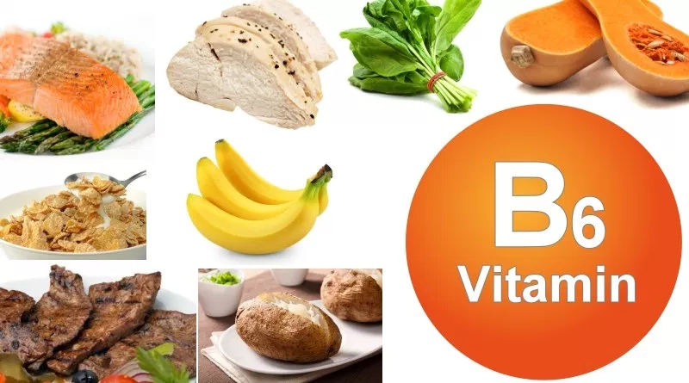
Vitaminler
Suda Eriyen Vitaminler
B6 Vitamini (Piridoksin)
Bulunduğu besinler: Tahıl, et, karaciğer, maya, balık…
En önemli işlevleri: Protein metabolizmasında katılım
Eksiklik belirtileri: MSS, çeşitli enzim sistemleri ile deri hastalıkları

Slide 18
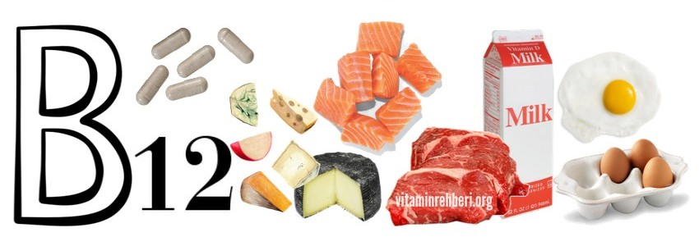
Vitaminler
Suda Eriyen Vitaminler
B12 Vitamini (Siyano-Kobalamin)
Bulunduğu besinler: Bütün hayvansal besinlerde
En önemli işlevleri: Alyuvarların oluşumuna katılım
Eksiklik belirtileri: Alyuvar miktarında azalma (Anemi)

Slide 19
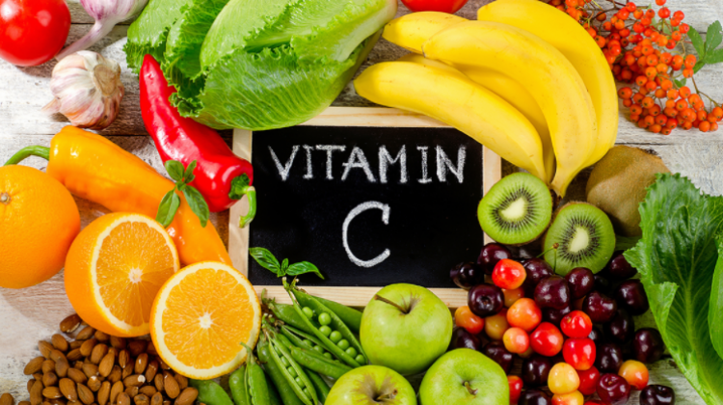
Vitaminler
Suda Eriyen Vitaminler
C Vitamini (Askorbik Asit)
Bulunduğu besinler: Taze meyve ve sebzelerde, patates, turunçgiller, kuşburnu, biber, maydonoz…
En önemli işlevleri: Bağ dokusunun temel maddesinin inşasına ortak olma, içsel ara metabolizmaya katılım
Eksiklik belirtileri: Enfeksiyonlara yatkınlık, kanamalara eğilim, kemik ve bağ dokusu gelişiminde bozulma, özellikle diş ve diş etlerinde hastalık (Skorbut)

